Slide 1

8、路旁的橡树

Slide 2
阅读提示：
筑路工人正在修建一条公路，突然，他们停了下来，这是怎么回事呢？读读课文，想一想：这条笔直的公路为什么在一个地方弯曲成马蹄形？人们赞叹筑路工人有一颗高尚的心说明了什么？
（先自己读读课文想一想，把有关的词句用“——”勾下来，再和小组的孩子交流交流）

Slide 3
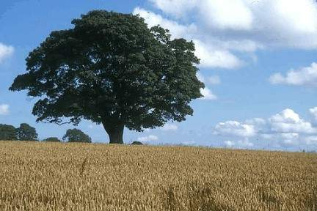
在这条路应该延伸过去的地方，挺立着一棵高高的橡树。它是那么粗壮、结实、挺拔，就像草原的哨兵一样。

Slide 4
工程师向人们走来，他什么话也没对工人们说。工人们也沉默不语。工程师长久地看着筑路计划，然后把目光转向橡树，叹了口气。工人们也沉重地叹着气。

Slide 5
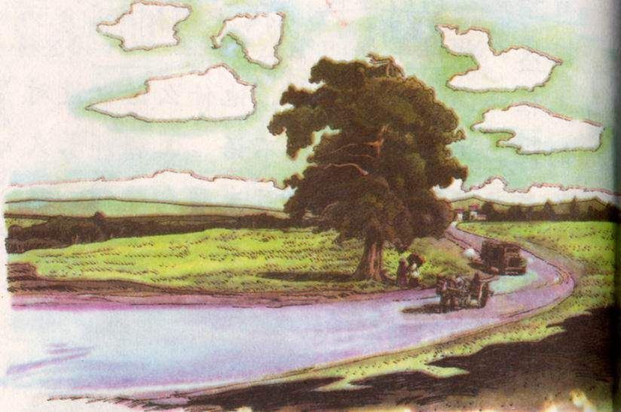
几年过去了，一条宽阔的沥青公路从北方延伸到南方。它像箭一样笔直，但只在一个地方弯曲成马蹄形。

Slide 6
坐车过往这里的人不约而同地赞叹到：“筑这条路的人一定有一颗高尚的心。”

Slide 7
拓展练习：
假如你就是校园中的一株小草、一棵小树、一朵小花，你会对小朋友们说些什么呢？
（请你先对同桌的孩子说一说，再写下来。）

